Slide 1
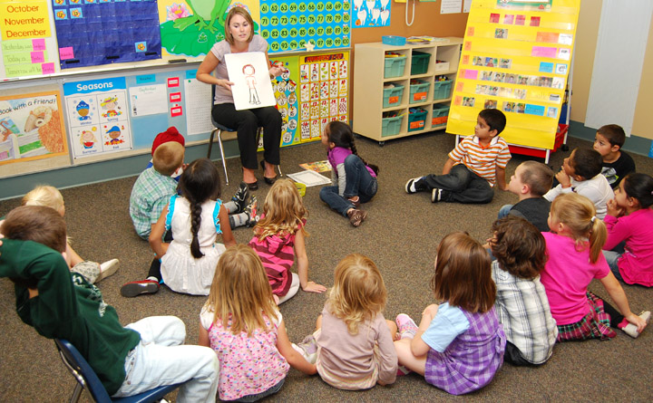
¡Kindergarten, aquí vamos!
abril 27,2023 Transición al jardín de infantes
Escuelas Públicas de Brevard
2022-2023
Disclaimer: This document was translated for you by Google Translate. Any errors in translation are unintentional.
Notes:
Importance of allowing families and schools to connect prior to children beginning Kindergarten to help ease fears of families, students, school staff.
This is the families first impression of your teachers, staff

Slide 2
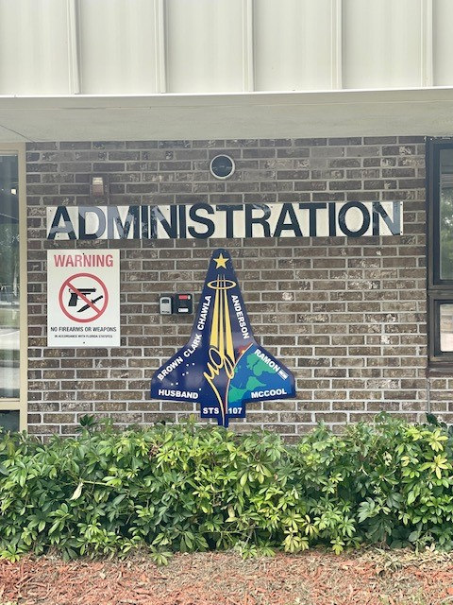
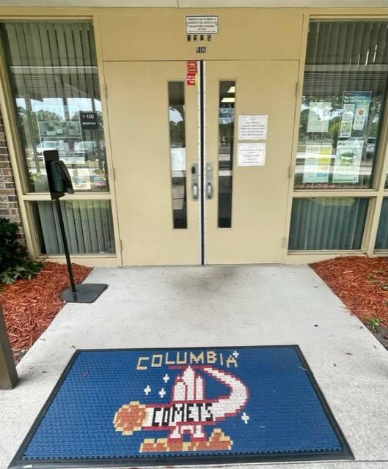
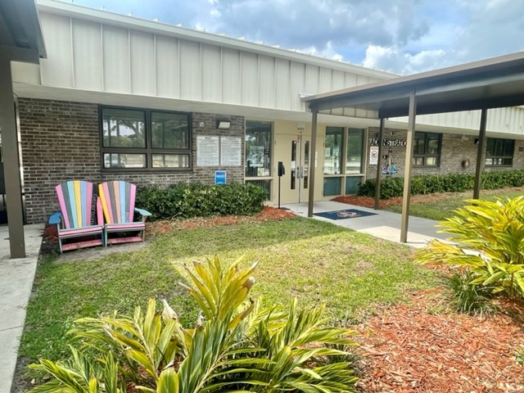
Bienvenido a Columbia Elementary

Slide 3
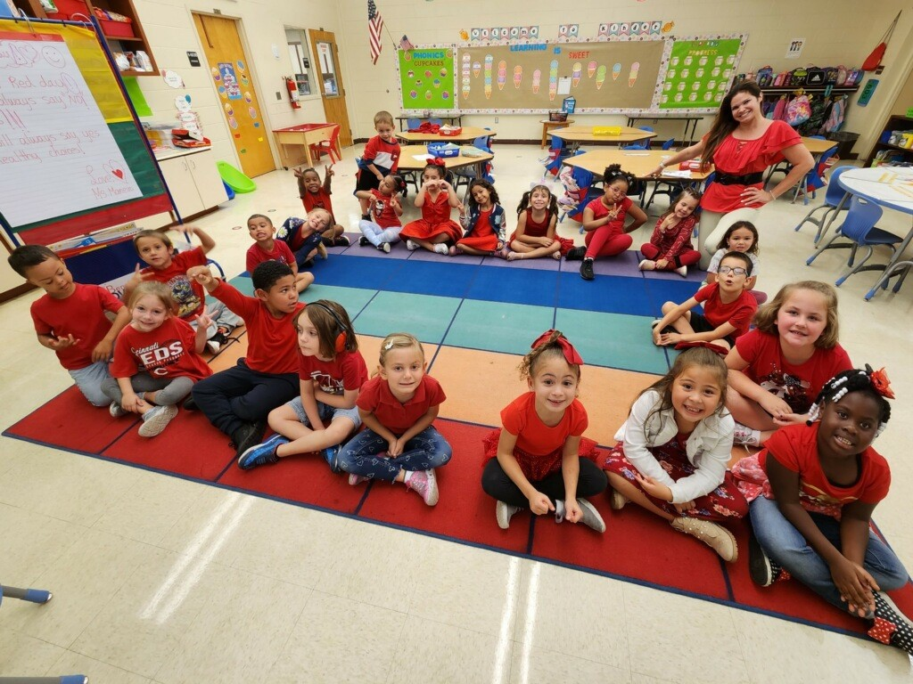
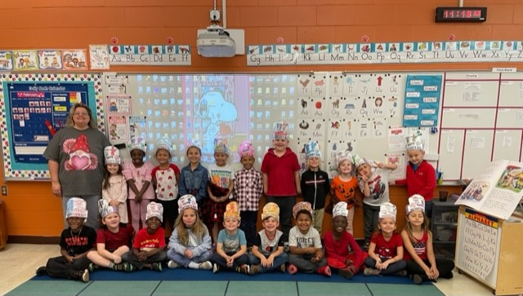
Estamos aquí para... ¡NIÑOS!

Slide 4
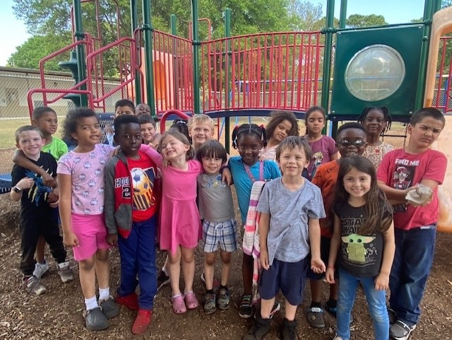
¡Los niños son nuestro POR QUÉ!

Slide 5
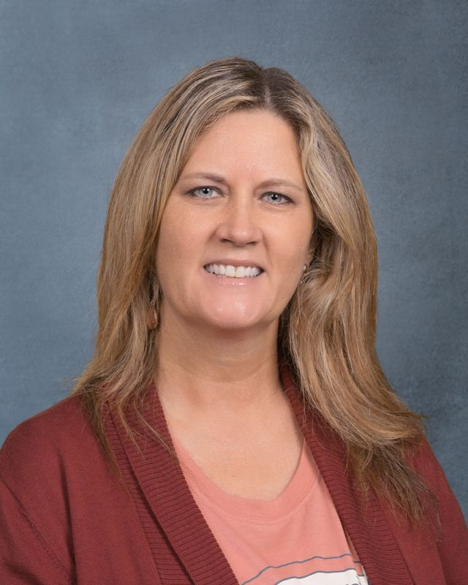
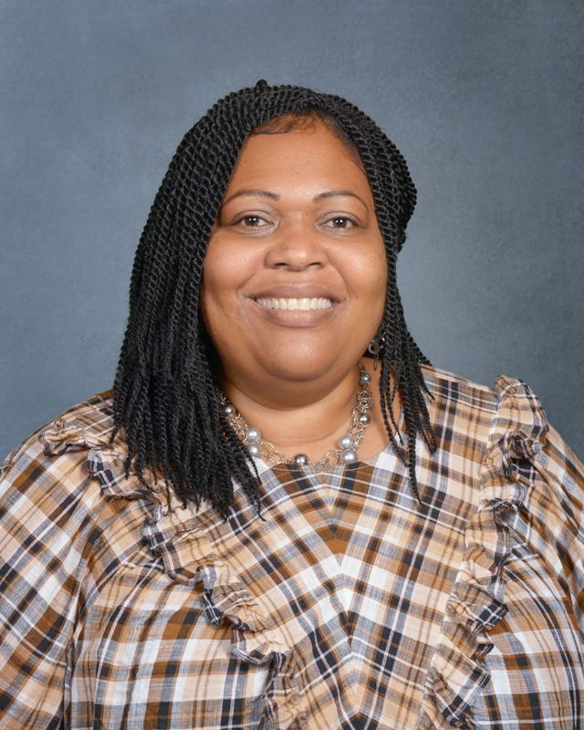

¡Conoce a nuestro equipo de cometas!
Mrs. Jennifer Julian, Principal Mrs. Nicole Parks, Assistant Principal

Slide 6
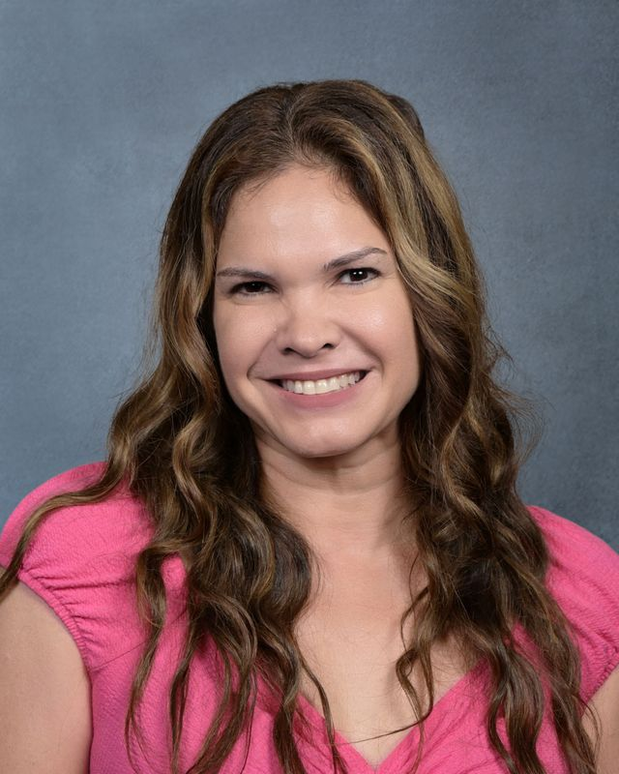
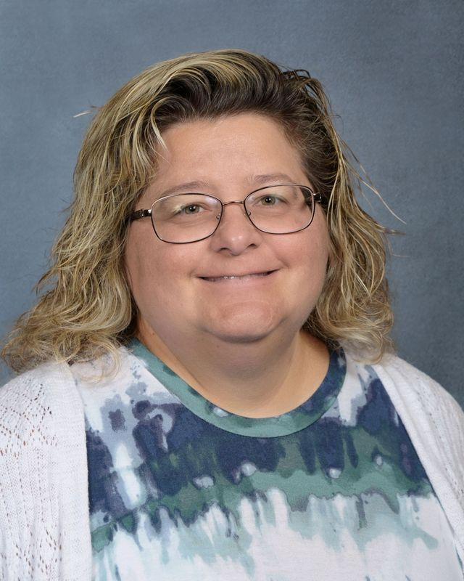
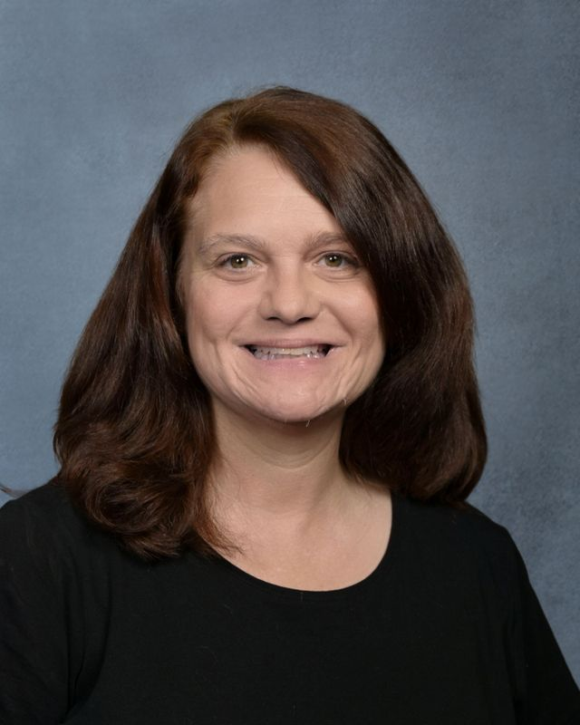
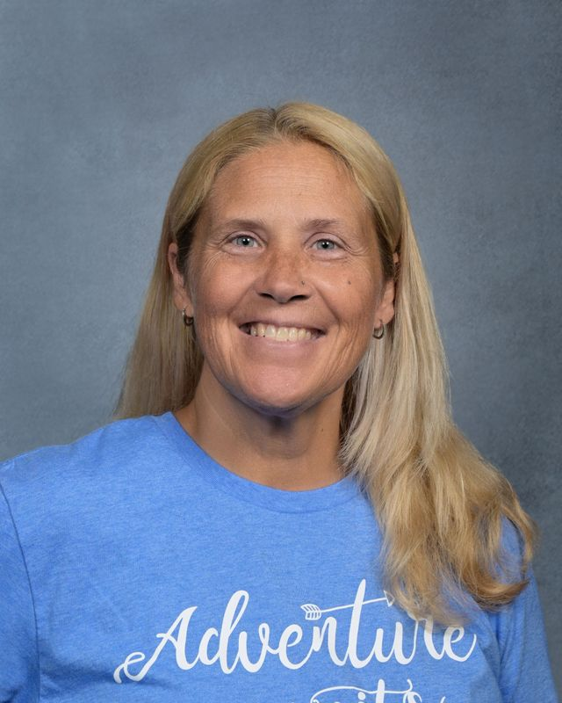
¡Conoce a nuestro equipo de cometas!
Maestros de jardín de infantes
Judith Maneiro Tara Rossetti Heidi Walsh Susan Barto-IA

Slide 7
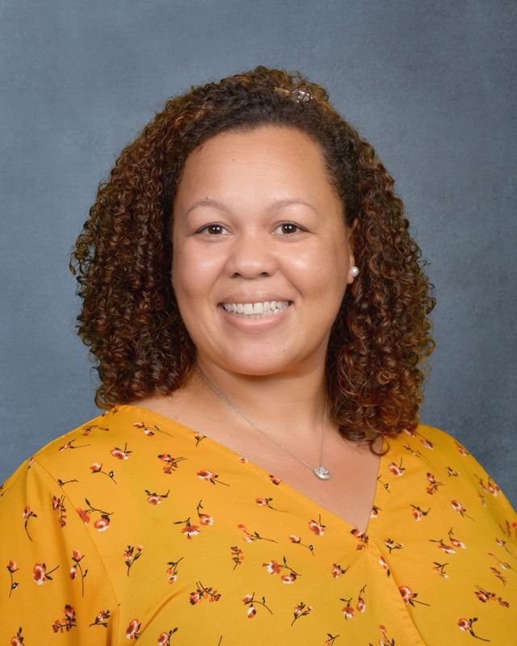
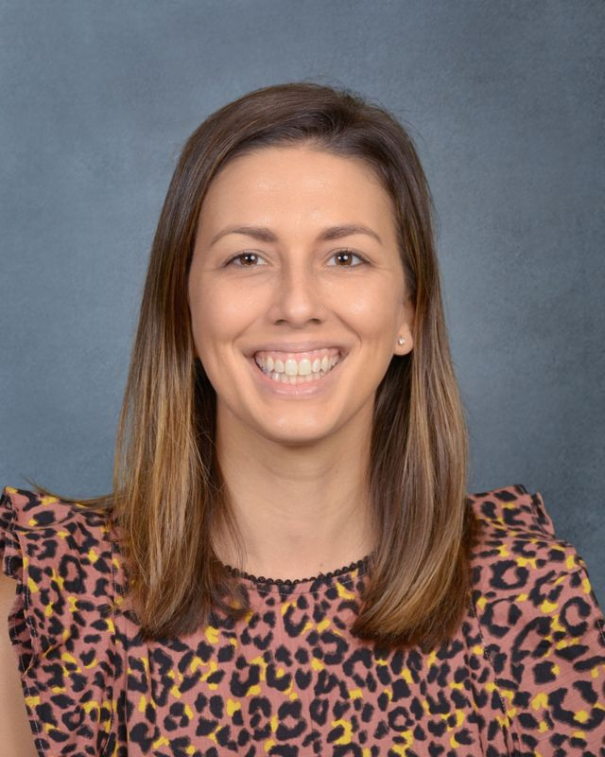
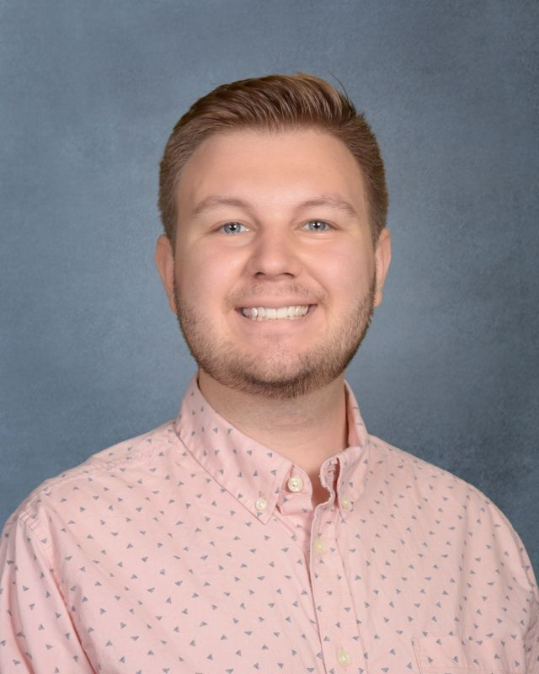
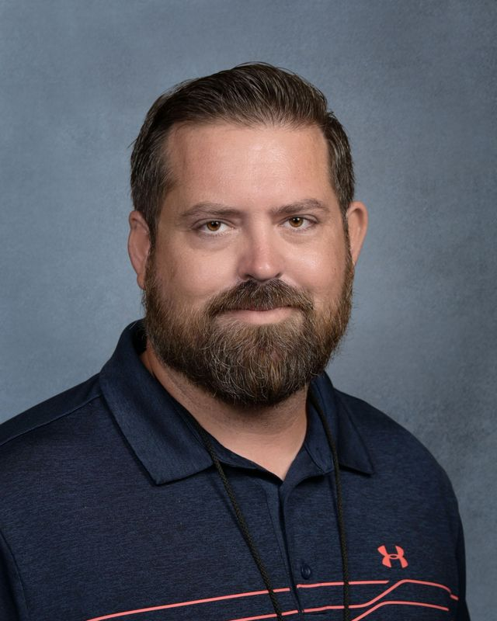
¡Conoce a nuestro equipo de cometas!
Actividad (Arte, Medios de Comunicación, Música y Educación Física)
Noel Snodgrass-Neal Lindsey Von Edwins Ethan Hasker Tony Kuiper

Slide 8
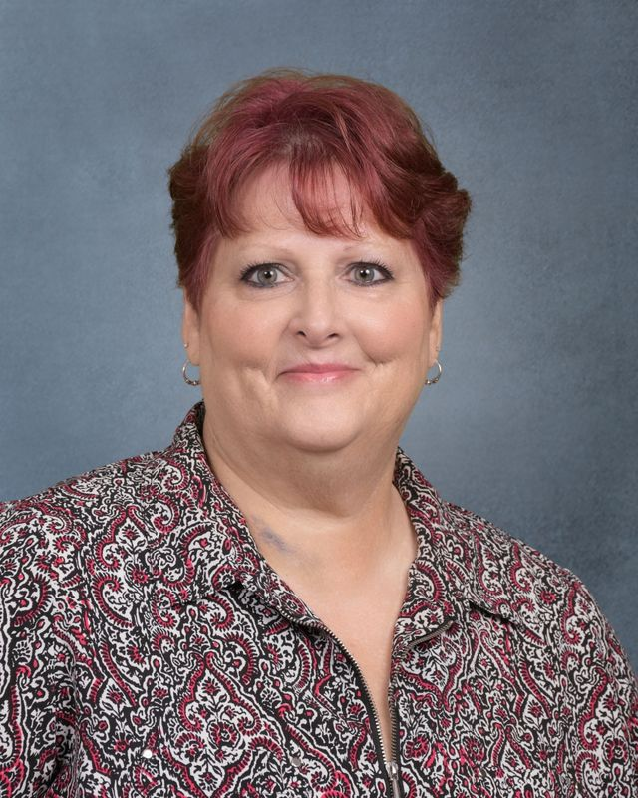
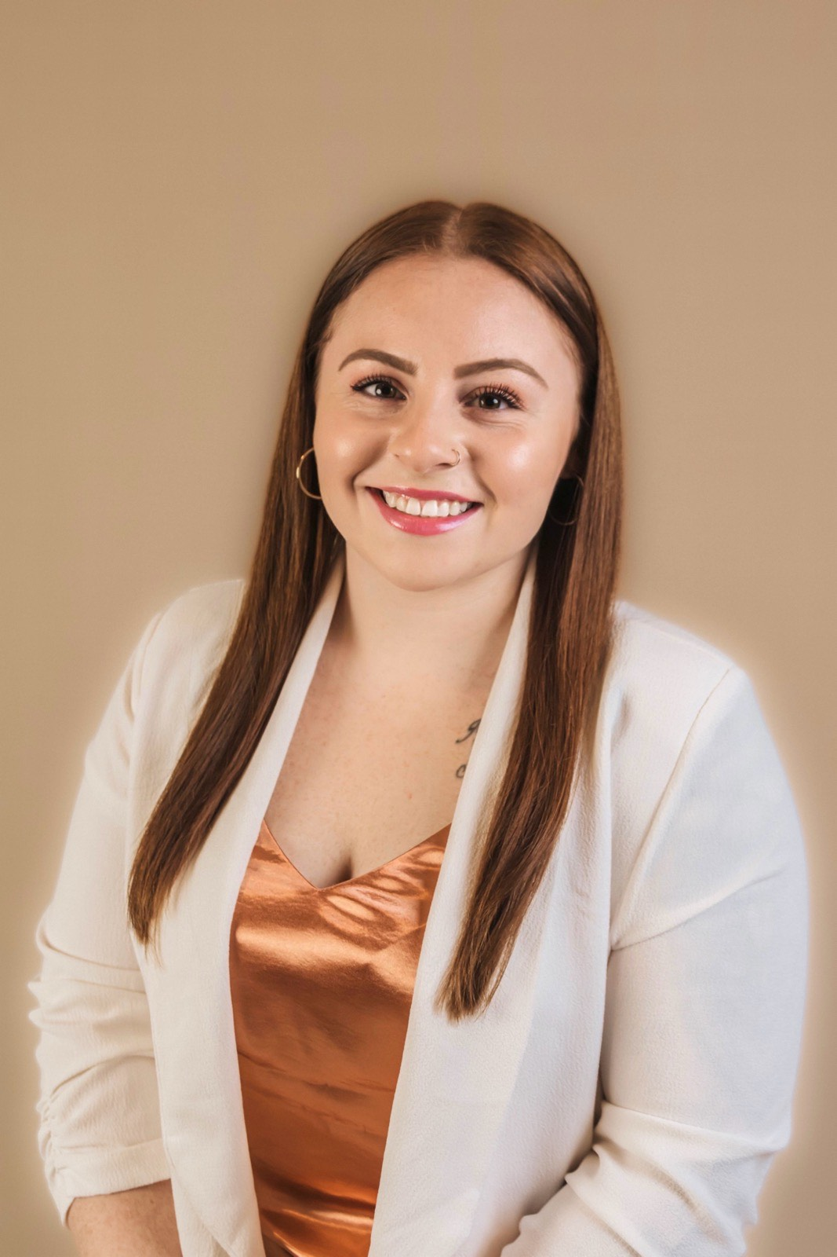
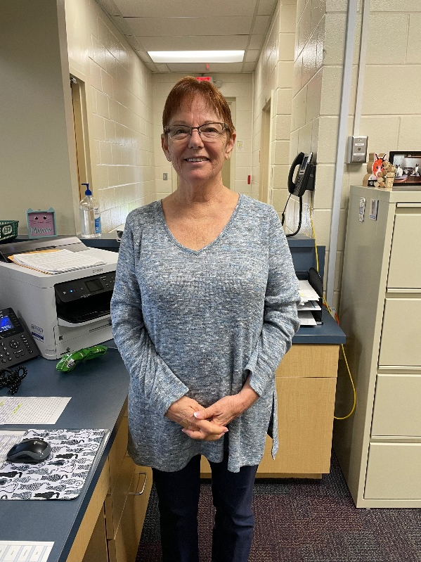
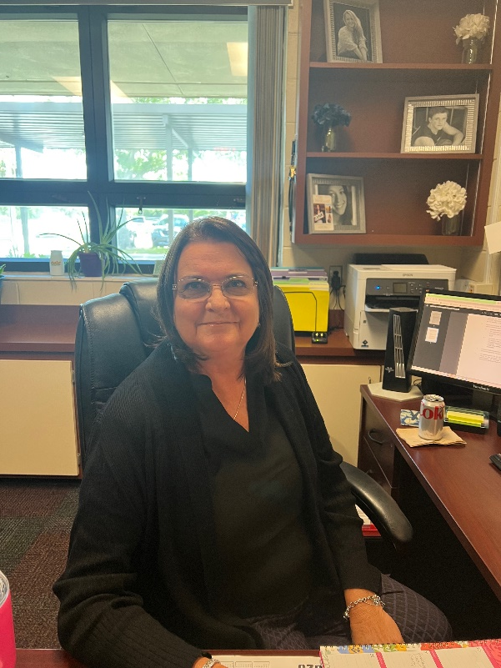
¡Conoce a nuestro equipo de cometas!
Front Office (contador, empleado, técnico de salud, secretario)
Elena Owens Carmen Martin Rachel Santana Kelly DiPierro

Slide 9
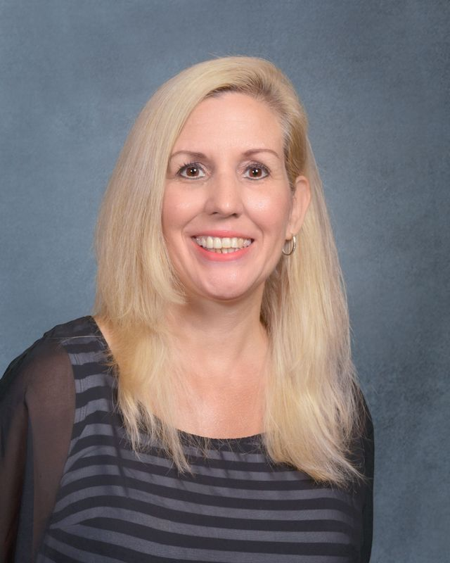
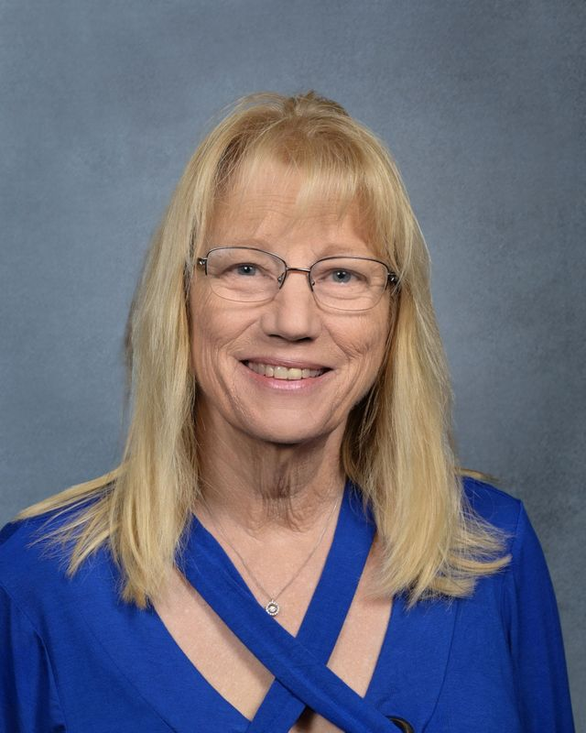
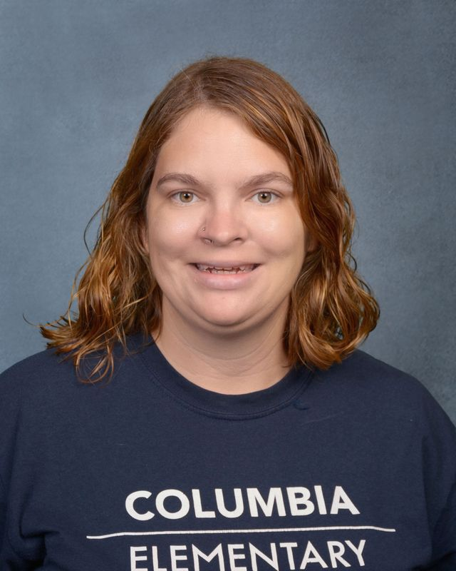
¡Conoce a nuestro equipo de cometas!
Título 1 (Título 1 Contacto/Maestros, Entrenador de Ciencias/Dotados)
Laura Good Sharon Aycock Nicole Kuiper

Slide 10
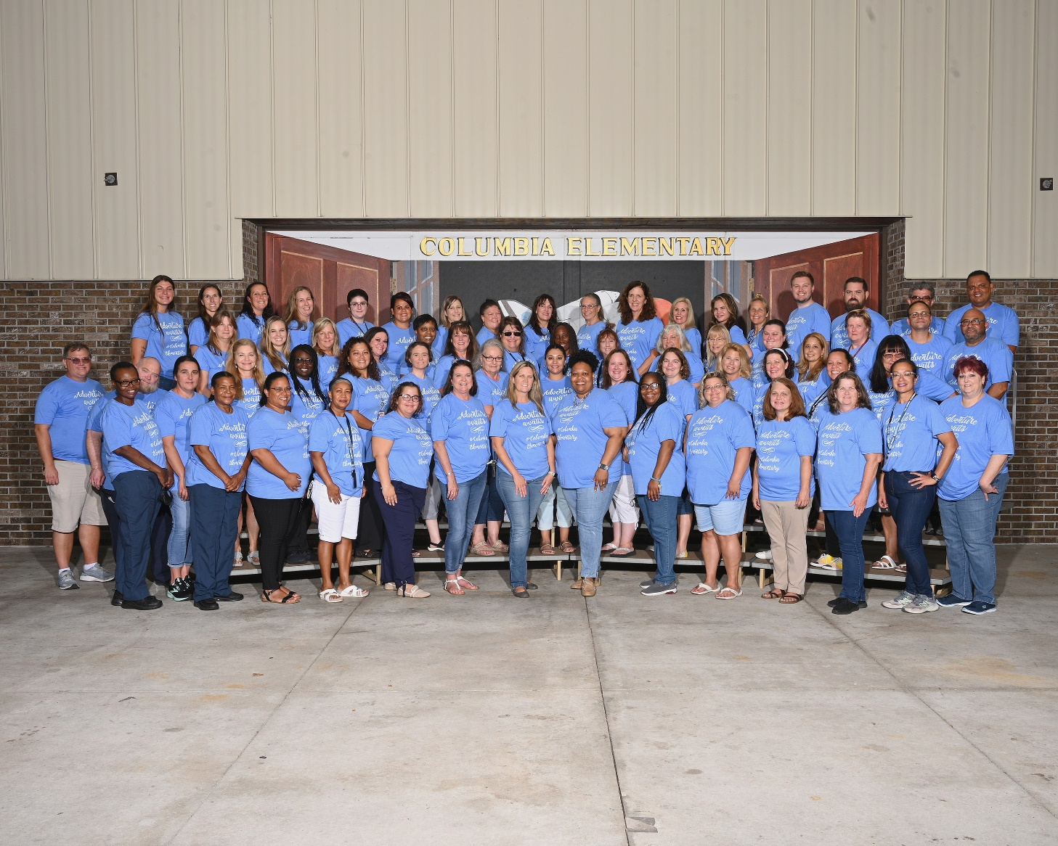
¡Conoce a nuestro equipo de Columbia Comet!

Slide 11
Escuelas Públicas de Brevard
La misión de las Escuelas Públicas de Brevard es
Servir a cada estudiante con la excelencia como estándar.
Notes:
Can personalize to school mission if you prefer.
Connecting families to our district mission.

Slide 12
Acerca de NUESTRA escuela.....
Visión de Columbia Elementary: Inspirar y hacer crecer una comunidad diversa de pensamiento crítico de pensadores competentes, flexibles e intrépidos.
Escuela de Título 1: proporciona recursos que ayudan a los niños a obtener una educación de alta calidad y las habilidades para dominar los estándares de Florida. Los recursos del Título 1 también se utilizan para más actividades de participación de los padres y otras actividades diseñadas para aumentar el rendimiento estudiantil. También ofrecemos desayuno y almuerzo gratis.
Notes:
Overview Information (Philosophy and Vision)
Introduce your Administrators and Kindergarten teachers
Other possible topics:
# of Kindergarten classrooms
Activities/Special classes/programs offered
Family Engagement Opportunities
Make it fit your school!

Slide 13

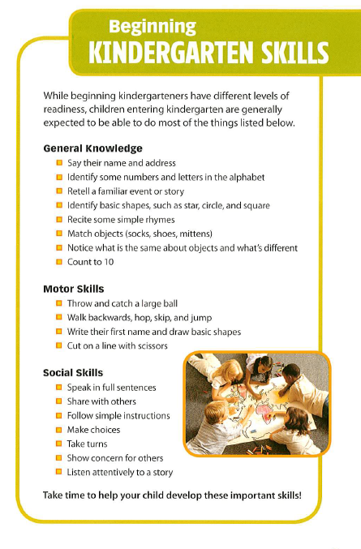
El cambio de preescolar / hogar a kindergarten es una de las transiciones más importantes que hará su hijo.
Notes:
Point out ways that families may interact with their upcoming kindergarteners over the summer to support their child’s readiness for Kindergarten. These skills are listed on page 5 and explained in more detail throughout the book. (1st animation on this slide)
Also you may want to point out page 12, which explains to families how to prepare their children for the first day of Kindergarten (2nd animation on this slide)
Children may feel:
Happy
Sad
Excited
Worried
Curious
Anxious
Uncertain
Overwhelmed
Insecure
And all of these feelings are normal and okay!
Advice from a Kindergarten Teacher (From page 13 of the booklet)
“Read to your child everyday. As you read, talk about the pictures and the characters, and every few pages, ask questions about what you’ve read.”
“Look for ways to turn everyday activities into learning experiences. For example, use grocery store outings as a way to practice letter and number recognition.”
“Most importantly, enjoy your child, and make learning fun!”

Slide 14
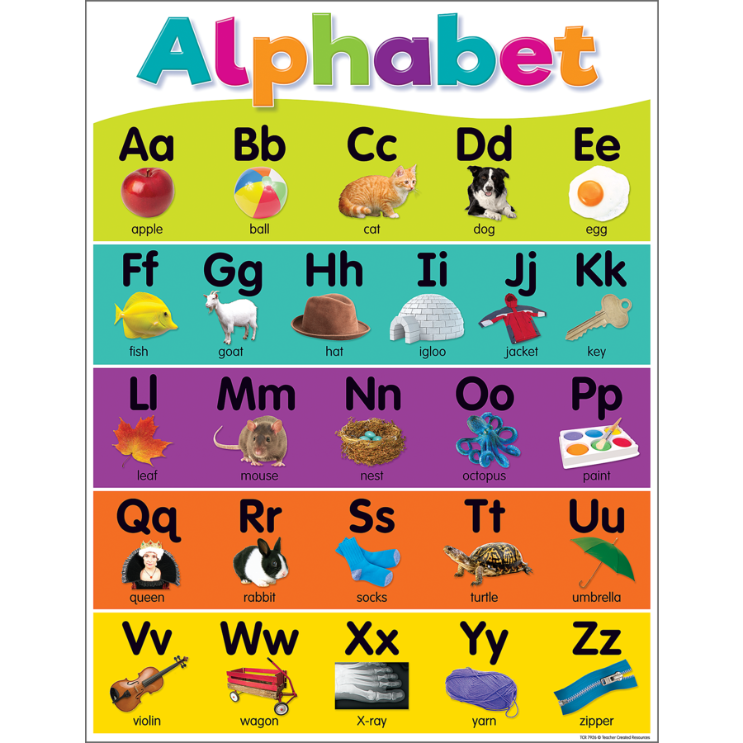

Si su hijo conoce TODAS las letras y sonidos, es una gran ventaja.

Slide 15

¿Qué es lo que más les gustó a los estudiantes de Kindergarten?
Student video
Notes:
Let them know you’ll come back together for a few moments to close out their visit.

Slide 16
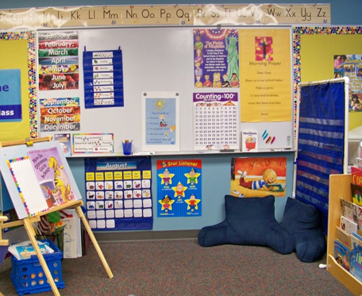
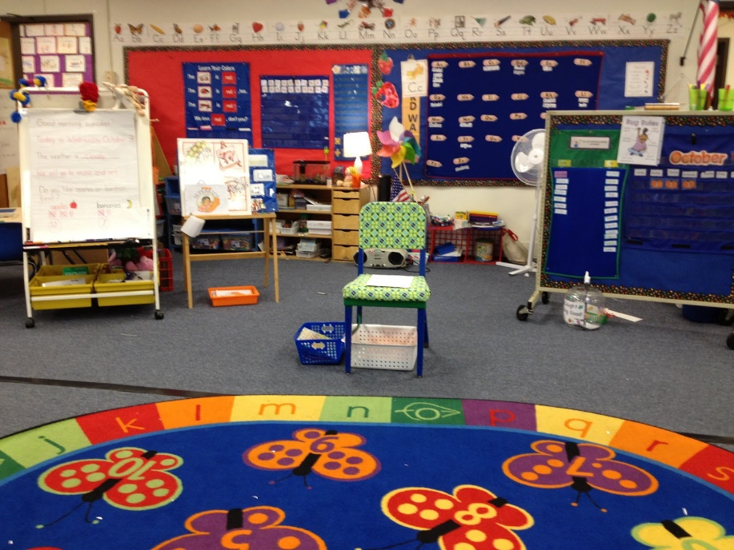
¿Qué aprenderán los estudiantes en Kindergarten?
Notes:
Let them know you’ll come back together for a few moments to close out their visit.

Slide 17
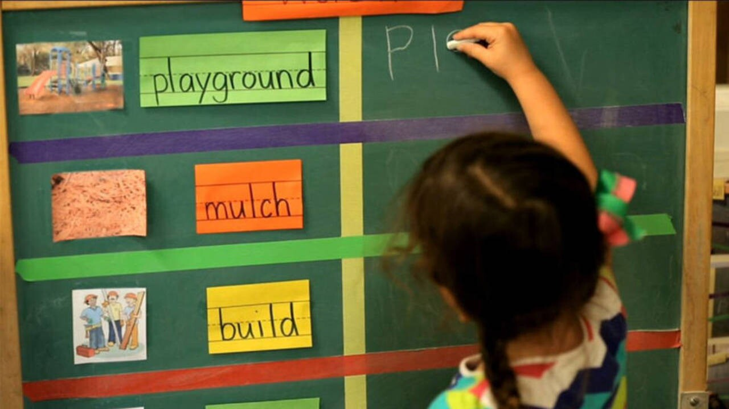
Escriba su nombre y apellido
Acerca de los colores
Cómo cortar y pegar
Letras y sonidos
mezclar sonidos para leer palabras CVC
Cómo leer libros
Todas las palabras a la vista y nuevas palabras de vocabulario

Slide 18
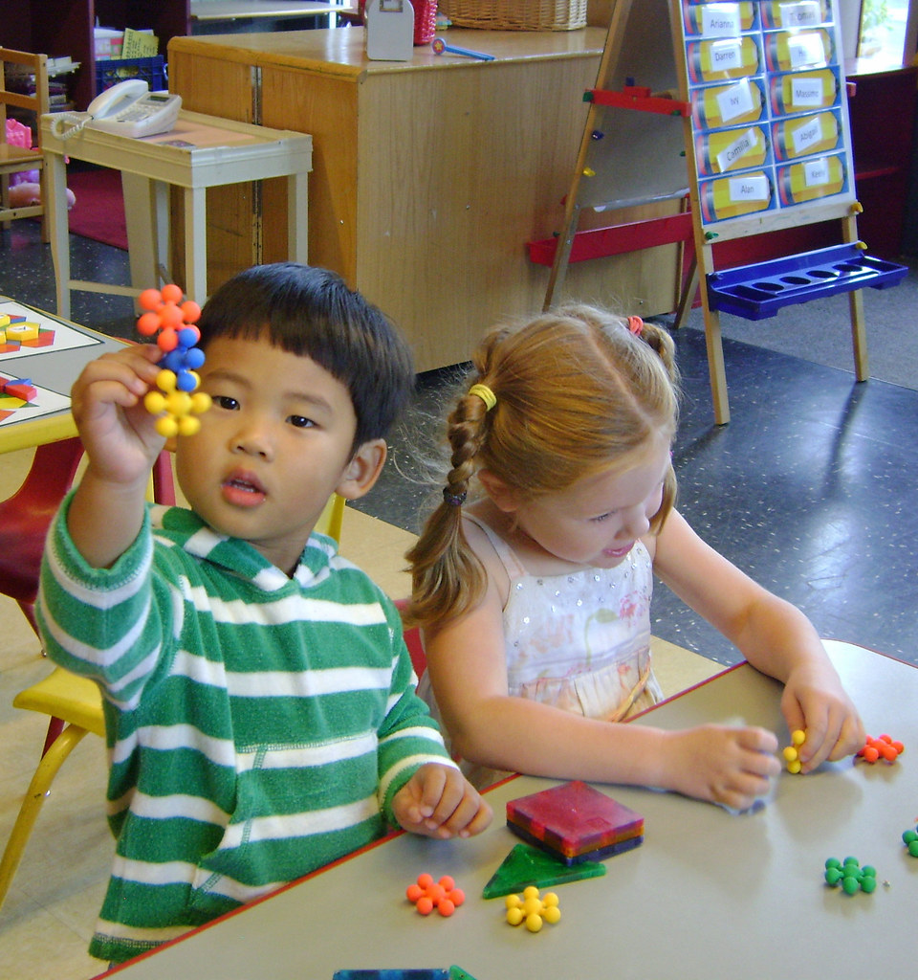
palabras que riman, palabras compuestas
Formas y medidas
contar hasta 100
Identificar y escribir números 1-20
Cuenta por 2s, 5s y 10s
Sumar y restar números
Bonos numéricos

Slide 19
I | like | the | and | as
at | see | we | a | to
can | had | in | it | come
my | with | what | you | are
now | not | is | of | so
but | from | on | this | be
that | will | your | for | they
up | his | them | said | then
was | all | she | when | by
he | there | or | were | word
do | have | one | out | Their
me | does
Jardín de infantes
Palabras a la vista

Slide 20


Es un programa de alfabetización muy estructurado alineado con los estándares e informado por las últimas investigaciones sobre la ciencia de la lectura. Cuentan con unidades alineadas verticalmente que permiten a los estudiantes involucrarse profundamente con un tema para desarrollar habilidades dentro y entre los grados. Los temas son una base de conocimientos, que amplía el vocabulario general y académico en apoyo de la lectura, la escritura y la conversación constructiva.

Slide 21
¿Qué puede hacer en casa para preparar a su hijo para el jardín de infantes?
En el desayuno, pídale a su hijo que busque letras específicas en una caja de cereales.
Deletrea palabras simples con imanes de refrigerador.
Elija una letra, hable sobre el sonido que hace esa letra y vea cuántas cosas puede encontrar en la casa que comienzan con el sonido de esa letra.
Canta la canción del alfabeto con ellos o mira videos de Jack Hartman sobre letras y sonidos.
Lea un libro ilustrado ABC o léale otros libros pequeños antes de acostarse.

Slide 22

Cosas importantes para practicar en casa.
Enséñele a su hijo cómo ponerse y quitarse la chaqueta sin ayuda.
Enséñeles cómo usar el baño, lavarse las manos y limpiar después de sí mismos.
Ayude a su hijo a aprender a cubrirse la boca al estornudar y toser.
Dado que atarse los zapatos es una habilidad que a menudo no llega hasta más adelante en el año, considere comprar zapatos con Velcro cierres o enseñarle a su hijo cómo atarse los cordones de los zapatos.
Cuando compre una mochila, asegúrese de que no sea demasiado grande y que se pueda poner sin ayuda.
.

Slide 23
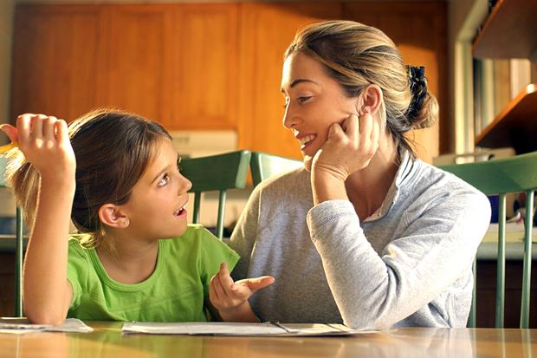
Nuestros MAESTROS de Kindergarten y Actividades ...
Proporcionar un ambiente de aprendizaje tranquilo y efectivo que incluya:
-Pasión y paciencia para enseñar desde el corazón
-currículo bien redondeado
-Aulas ordenadas y ordenadas
Creatividad para mantener a los estudiantes comprometidos
Respeto por los estudiantes y sus familias
-Increíbles relaciones maestro-estudiante y padres
Los maestros de jardín de infantes abren puertas que algunos niños ni siquiera sabían que existían ☺

Slide 24

¡RECUERDE QUE LA SEGURIDAD PARA TODOS LOS ESTUDIANTES ES NUESTRA PRIORIDAD!
Notes:
Sign-In Procedures for our school:
All visitors/volunteers must sign-in at the front office using your state issued driver’s license or ID card. This is required in order to receive a badge to enter campus. You must have your ID at each visit.
BPS has collaborated with Brevard County Sherriff’s Office and has a plan of action for every foreseeable circumstance
One point of entry at each school.
Mr. Wayne is our security person in our school and is always walking around to make sure we are absolutely safe on campus.
All parents need to get a new Car tag for their cars. You can do this in the Summer. The new car tag will have your child’s name and their grade .
**** No more elearning classes. All students will come back to regular school. We will continue to follow CDC guidelines.

Slide 25

Comunicaciones con padres
Boletines semanales de Smores Columbia.
Concéntrese en la plataforma de lanzamiento.
Mensajes de Blackboard Connect.
Aplicación BPS para noticias, menús de cafetería y calendarios escolares.
Correos electrónicos y llamadas telefónicas.

Slide 26

¡No podemos esperar a verte!
El 15 de agosto es el primer día de Kindergarten. Asegúrese de que su hijo esté en la escuela a las 7:30 a.m. todos los días. Las puertas de nuestra escuela cierran a las 8:00 am.
Los maestros de kindergarten llamarán a los padres tres días antes de que comiencen las clases para programar un horario en el que los estudiantes vendrán para el examen KLS. Esta prueba es para que los maestros sepan cuántas letras y sonidos sabe su hijo.

Slide 27
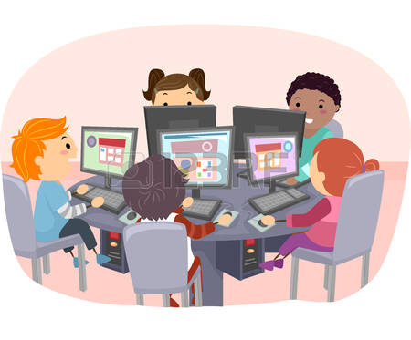
Sitios web útiles/canales de You Tube
www.abcmouse.com
www.starfall.com
Epic
Jack Hartmann
Dr. Jean
Alphablocks
The Singing Walrus
Numberblocks
This Photo by Unknown Author is licensed under CC BY-SA-NC

Slide 28

¡Gracias por estar aquí!
"Al final del día, la clave más abrumadora para el éxito de un niño es la participación positiva de los padres".
-Jane D. Hull
Notes:
Your presence today sends a great message to your children: that their school is important.

Slide 29

Columbia espera un gran año escolar 2023-2024 con su familia.
¡Volemos a nuevas alturas, cometas!

